Slide 1
Моделирование бизнес процесса «Выполнить заказ розничного клиента в интернет-магазине»
Выполнил:
Студент ИКБО-50-23
Павлов Никита Сергеевич

Slide 2
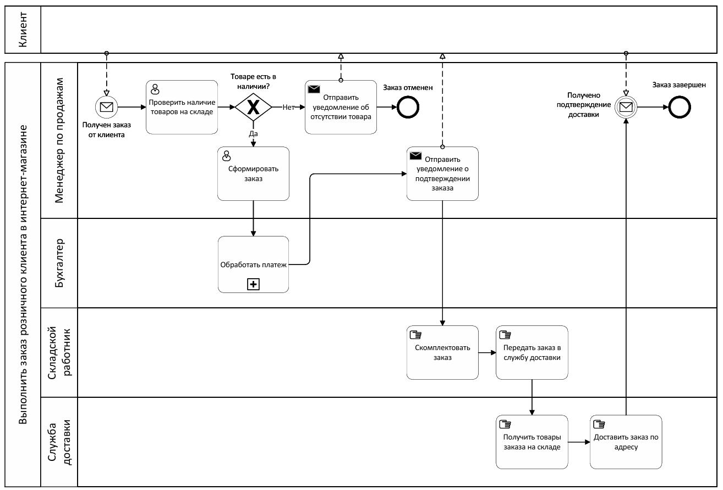
Бизнес-процесс «Выполнить заказ розничного клиента в интернет-магазине»

Slide 3
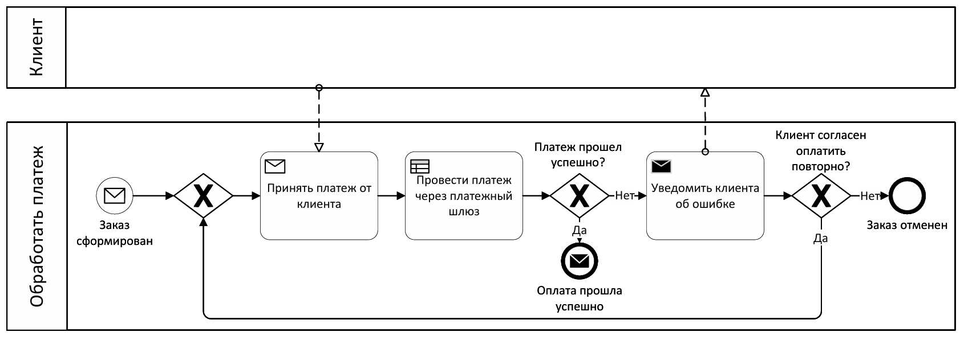
Подпроцесс «Обработать платеж»

